Slide 1
Hydroxidy
Sloučeniny, které mají žíravé (leptavé) účinky

Slide 2
Hydroxidy
Tříprvková sloučenina obsahující hydroxylovou skupinu
Oxidační číslo hydroxidu je vždy – I.
Struktura – kov + OH
H⁺
Na ⁺
O^{- II}

Slide 3
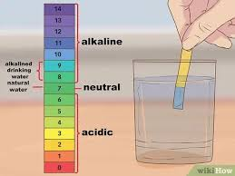
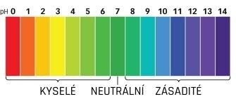
Hydroxid sodný
Bílá pevná látka – nejčastěji se vyskytuje v podobě peciček
Dobře se rozpustí ve vodě – vodný roztok hydroxidu se označuje louh
Je hygroskopický – váže vzdušný kyslík
Velmi silná žíravina

Slide 4
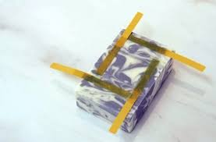
Využití hydroxidu sodného
Čištění odpadu
Výroba mýdla

Slide 5
Využití hydroxidu sodného
Čištění vrácených lahví – vyplachování lahví
Výroba papíru

Slide 6
Hydroxid vápenatý - vápno
Bílý jemný prášek
špatně rozpustný ve vodě

Slide 7
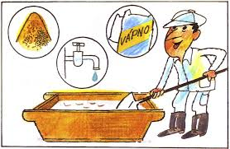
Využití hydroxidu vápenatého
Bílení – čištění a dezinfekce stěn
Stavebnictví – příprava malty

Slide 8
Využití hydroxidu vápenatého
Vápnění půdy – úprava pH
Výroba cukru

Slide 9
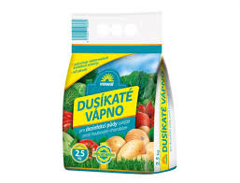
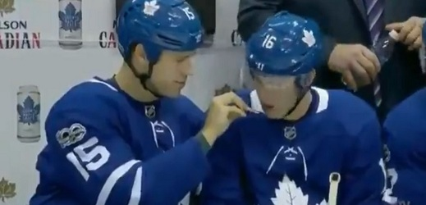
Hydroxid amonný
Vzniká rozpouštěním plynného čpavku ve vodě
Bezbarvá , štiplavě páchnoucí kapalina
Dráždí dýchací cesty a oči
použití: výroba dusíkatých hnojiv

Slide 10
Názvosloví hydroxidů
Hydroxid draselný
Křížové pravidlo
I
- I
K
OH
Pravidlo – součet kladných a záporných oxidačních čísel se musí rovnat nule.

Slide 11
Tvorba vzorců hydroxidů
Hydroxid hlinitý
Hydroxid fosforečný
III
- I
V
- I
(
(
)
P
Al
OH
OH
)
3
5
Pokud je oxidační číslo vázaného prvku větší než jedna, píšeme OH skupinu do závorky.

Slide 12
Tvorba názvů hydroxidů
IV
- I
Si (OH)₄
Hydroxid křemičitý
II
- I
Hydroxid hořečnatý
Mg (OH)₂

